Slide 1
Long Covid – Erfahrungen aus der Praxis Jahres-Mitgliederversammlung Bündner Physioverband 03/2022
Joana Strobel
Medizinische Poliklinik
Kantonsspital Graubünden

Slide 3
Frau T., 27-jährig
Arbeitet an grossem Spital auf Neonatologie
Zusätzlich Weiterbildung
Akute Covid-19 Infektion 11/20
Vorstellung MedPol Ende 01/21
Notes:
Akute Infektion: starke Diarrhoe, Atemnot bei Anstrengung, Müdigkeit, Fieber für 2 Tage (insgesamt milder Verlauf)

Slide 4
Frau T., 27-jährig
Vorstellung MedPol Ende 01/21 mit folgenden Symptomen:
Anstrengungsinduzierte Fatigue und (Muskel)Schmerzen (PEM)
Starke Leistungsintoleranz → Arbeit nicht möglich
Atemnot und thorakaler Druck bei Anstrengung
Schmerzen: Muskelschmerzen, Kopfschmerzen
Erhöhter Ruhepuls, starker Pulsanstieg nach Aufstehen (POTS)
Nicht erholsamer Schlaf (am Morgen noch immer komplett erschöpft)
Massiv eingeschränkte Merkfähigkeit; Wortfindungsstörungen; ‘Blackouts’
Angst: ungewisse Zukunft; werde ich wieder gesund?

Slide 5
Initiale Abklärungen
Anamnese
Lungenfunktion
EKG
Labor

Slide 6
Long-covid – Begrifflichkeit
Milder Verlauf
Anhaltende oder neue
Symptome, teilweise
stark ausgeprägt
‘red flags’
Schwerer Verlauf
IPS → PICS
→ PTBS
→ struk. Organschäden
→ Komplikationen
Milder Verlauf
Rasche Genesung oder
anhaltende (leichte) Symptome
wie Müdigkeit
‘neu’
Ausmass?
CFS-like
Keine etablierte
(medikamentöse) Therapie
bekannt
(teilweise) messbar (Lufu, Neuropathie)
Etablierte Behandlungen, Rehabilitation
bekannt
‘geht vorbei’
unter dem Radar

Slide 7
Long-covid – Begrifflichkeit
Milder Verlauf
Anhaltende oder neue
Symptome, teilweise
stark ausgeprägt
‘red flags’
Schwerer Verlauf
IPS → PICS
→ PTBS
→ struk. Organschäden
→ Komplikationen
Milder Verlauf
Rasche Genesung oder
anhaltende (leichte) Symptome
wie Müdigkeit
‘neu’
Ausmass?
CFS-like
Keine etablierte Therapie
bekannt
(teilweise) messbar (Lufu, Neuropathie)
Etablierte Behandlungen, Rehabilitation
bekannt
‘geht vorbei’
unter dem Radar
Long covid Syndrom, Post-Covid-19 Syndrom,
Post-infektiöses Fatigue-Syndrom, Covid-induziertes CFS,
Post acute sequelae of SARS-CoV-2 infection (PACS)

Slide 8
Warum wichtig
Unterschiedliche Therapien
Gas geben’, klassische Rehabilitation
Bremsen, begleiten

Slide 11
Häufigkeit
Schätzungen gehen weit auseinander!
Notes:
Retrospektive Untersuchung an 270’000 Überlebenden nach akuter Covid Infektion
The risk of long-COVID features was higher in patients who had more severe COVID-
19 illness, and slightly higher among females and young adults.
The main outcomes for the analysis were the 9 long-COVID features; The absolute risk increase of any long-COVID feature after COVID-19 compared to
influenza was 16.60%

Slide 12
Spannungsfelder
(soziale) Medien
Betroffene
Wertvorstellungen
Erwartungshaltung
Familie/soziales Umfeld
Behandelnde
Arbeitgeber
Versicherungen

Slide 13
Spannungsfelder
(soziale) Medien
Wer bremst (Pat. oder Arzt)? Work-life balance (100% arbeiten, kein Sozialleben etc.)
Fehlende Definition der Krankheit
Betroffene
Wertvorstellungen
Erwartungshaltung
Familie/soziales Umfeld
Behandelnde
Gutachten und Versicherungen –
einheitliche Regeln?
Medizinisch sinnvoll – für Arbeitgeber machbar?
Arbeitgeber
Versicherungen
Krankheit vs. Berufsunfall

Slide 14
Beispiele
Arzt → verpasst Entwicklung seiner Kinder, ‘spielt’ Fussball im Stuhl sitzend
Engagierte Dentalhygienikerin → schafft nicht mal mehr 1 Patient
Junger Mann in Ausbildung zu seinem Traumjob als Automech → muss die Lehre abbrechen – und jetzt??
Mitarbeiterin im Kommunikationsbereich → Kündigung
Körperlich extrem fitte und sportliche Physiotherapeutin → kommt praktisch nicht mehr aus dem Haus

Slide 15
Post-Covid-19 Syndrom
Pathophysiologie
Neuroinflammation
Autoimmun
Hirnstamm
Mitochondrien

Slide 16
Post-Covid-19 Syndrom
Pathophysiologie
Vagus
Afferent
Katecholamine
Lokale Signalmoleküle des Immunsystems (z.B. Zytokine)
‘Überwachung des Darm-Mikrobioms
Initiiert die zentrale Krankheitsantwort (‘feeling sick’)
Triggerte eine zentrale, neuroimmune ‘mirror-response’
Efferent
Neuroinflammation
Autoimmun
Hirnstamm
Mitochondrien
Schmerzverarbeitung
Neuroinflammation
Autonome Funktionen
Notes:
Katecholamine und z.B. Zytokine passieren die Blut-Hirn Schranke schlecht. Werden aber durch Vagus detektiert (z.B. Chemorezeptoren des Vagus)
Mirror response: triggert innate immune cells (‘Glia response’ → PET-Studien); Mausexperiment: Injektion von Pathogenen oder Zytokinen führt dazu, dass die Ratte krank ist (keine Sozialisierung, keine Bewegung etc.); falls der Vagus durchgeschnitten wird, passiert das nicht

Slide 17
Post-Covid-19 Syndrom
Pathophysiologie - Neuroinflammation
Notes:
Aufzweigungen des N.vagus in der Lunge (Maus)
Re: direkte Infektion des N. Vagus durch Sars-CoV-2 im Bereich wo er in die Medulla oblongate übertritt

Slide 18
Post-Covid-19 Syndrom
Pathophysiologie
Neuroinflammation
Autoimmun
Hirnstamm
Mitochondrien
Schmerzverarbeitung
Neuroinflammation
Autonome Funktionen
Notes:
Auch in MRI –Untersuchungen gezeigt

Slide 19
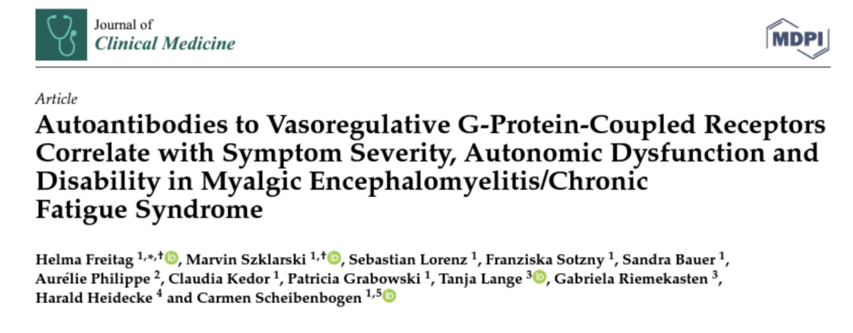
Post-Covid-19 Syndrom
Pathophysiologie
Neuroinflammation
Autoimmun
Hirnstamm
Mitochondrien

Slide 20
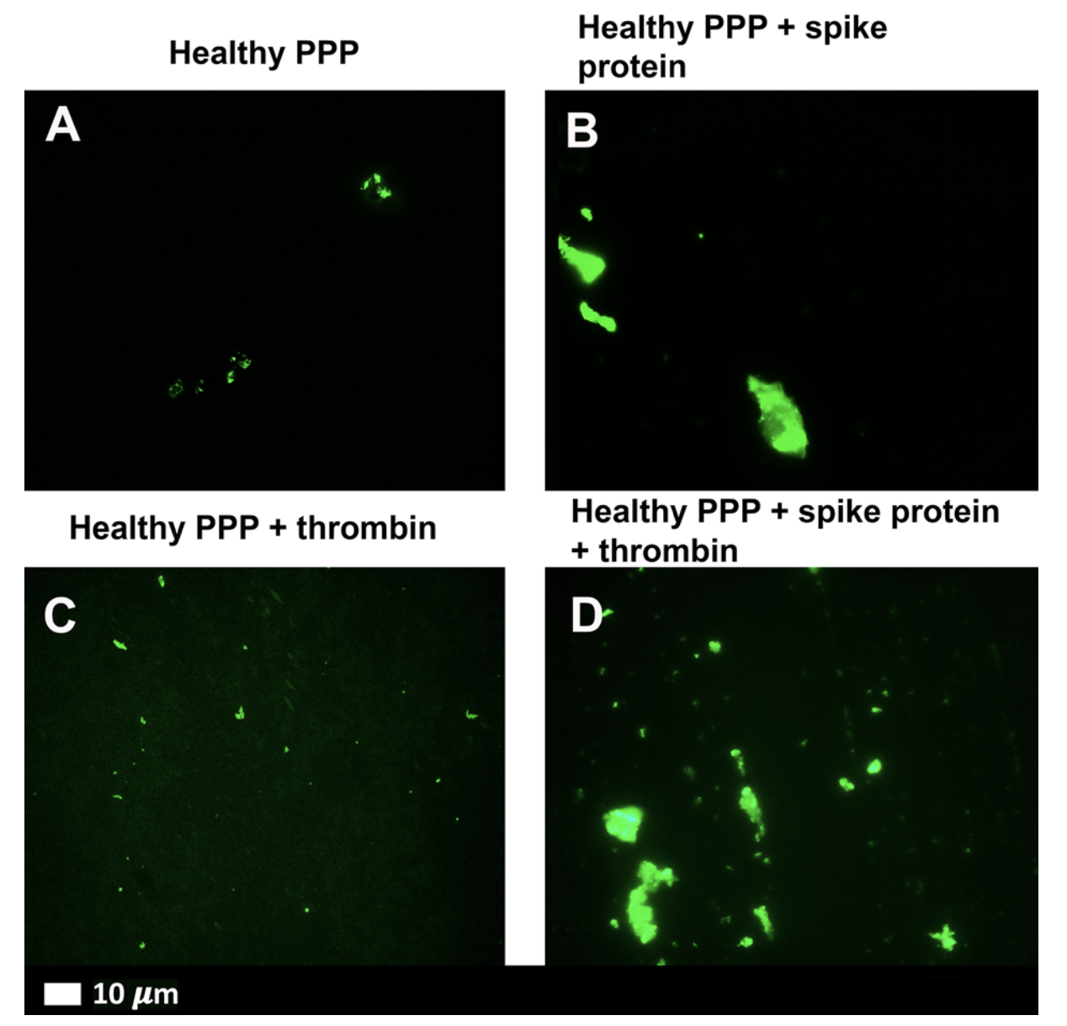
Post-Covid-19 Syndrom
Pathophysiologie
Neuroinflammation
microclots
Hirnstamm
Autoimmun
Mitochondrien

Slide 21
Post-Covid-19 Syndrom
Pathophysiologie - microclots
Combined triple treatment of fibrin amyloid microclots and platelet pathology in individuals with Long COVID/ Post-Acute Sequelae of COVID-19 (PASC) can resolve their persistent symptoms
Pretoriuus E. et al. Department of Physiological Sciences, Stellenbosch University, South Africa
PREPRINT
70 long-covid Patienten → alle zeigten Hyperaktivierung der
Thrombozyten sowie microlot Formation
24 behandelt, alle mit klinischer Besserung

Slide 22
Glynne P. et al. Long covid following mild SARS-CoV-2 infection: characteristic T cell alterations and response to antihistamines. J Investig Med 2021/08
Post-Covid-19 Syndrom
Pathophysiologie - Immundysfunktion

Slide 23
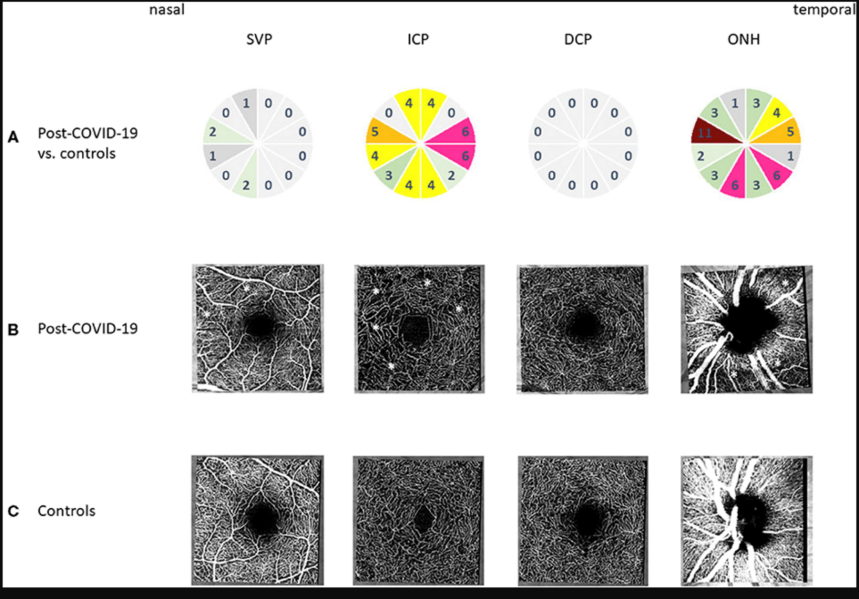
Post-Covid-19 Syndrom
Pathophysiologie - Mikrozirkulationsstörung
→ The retinal micro-vascular layer in OCT-A imaging (ICP), correlating with the inner nuclear and inner plexiform layers, showed significantly lower microcirculation parameters after SARS-CoV-2 infection compared with healthy eyes, correlating with clinical marker of severity of COVID-19 disease
Bettina Hohberger et al. Frontiers in Medicine Opthalmology. 9. Juli 2021

Slide 24
Behandlungskonzept
Zuhören
Abklärung der Beschwerden wie üblich
Ergotherapie
Physiotherapie
Psychosomatik
Symptomatischemedikamentöse Therapie
Amitriptylin, Tizanidinum (Sirdalud), Mirtazapin, LDN
Und….
? Montelukast, CBD-Tropfen, Ivermectin, Fluvoxamin, Antihistaminika…
Kranisoakral, Osteopathie, Akupunktur, Ozontherapie, IHHT,…

Slide 25
Behandlungskonzept
Zuhören
Abklärung der Beschwerden wie üblich
Ergotherapie
Physiotherapie
Psychosomatik
Symptomatischemedikamentöse Therapie
Und….

Slide 26
Behandlungskonzept
Zuhören
Abklärung der Beschwerden wie üblich
Ergotherapie
Physiotherapie
Psychosomatik
Symptomatischemedikamentöse Therapie
Und….

Slide 27
Behandlung
Zuhören
Abklärung der Beschwerden wie üblich
Ergotherapie
Physiotherapie
Psychosomatik
Symptomatischemedikamentöse Therapie
Und….

Slide 28
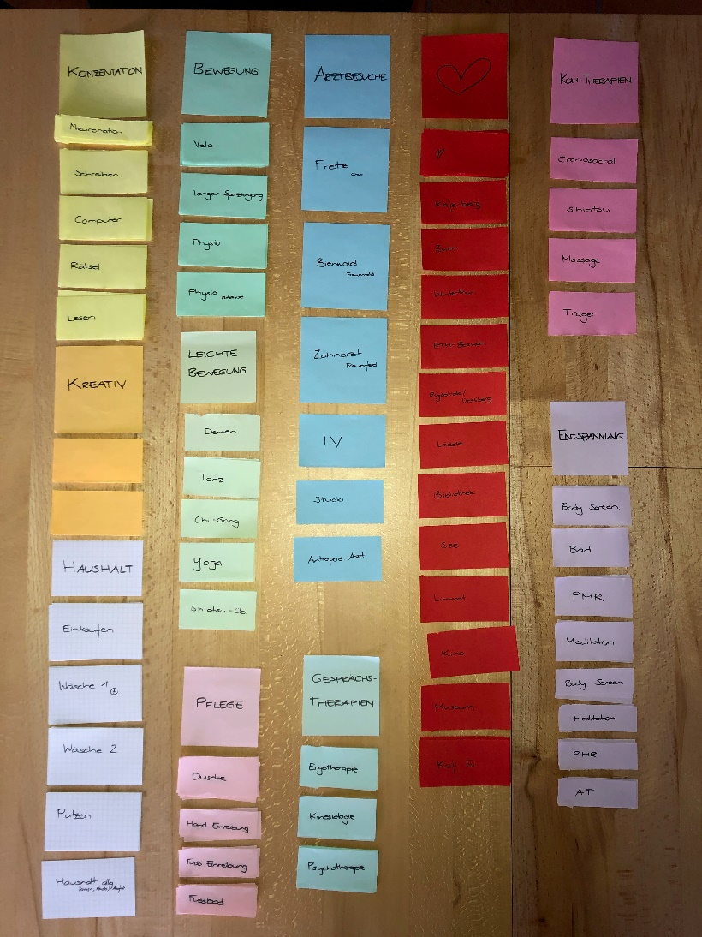
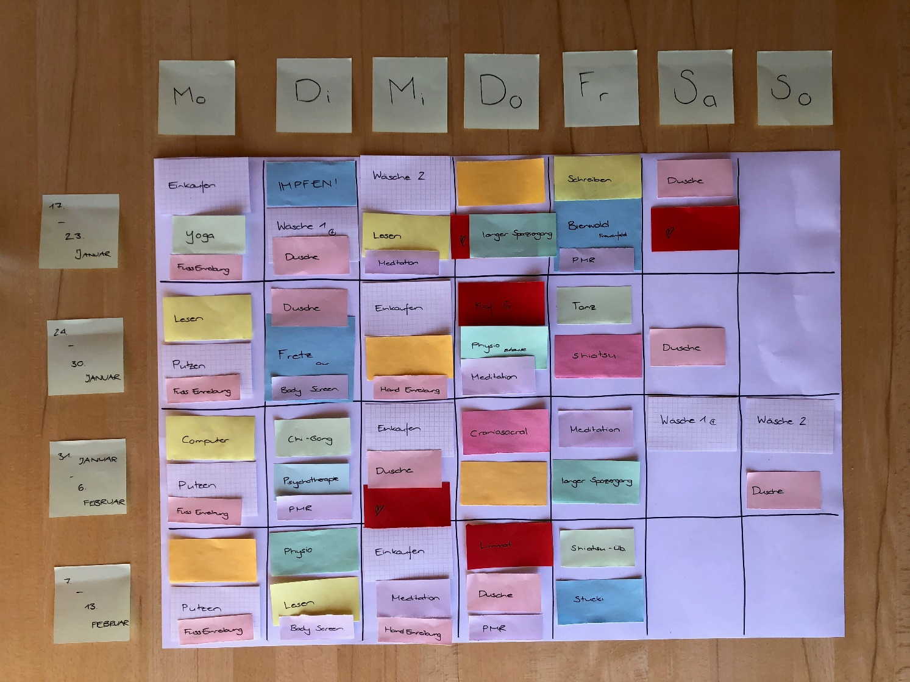
Ergotherapie - Beispiel

Slide 29
Behandlung
Zuhören
Abklärung der Beschwerden wie üblich
Ergotherapie
Physiotherapie
Psychosomatik
Symptomatischemedikamentöse Therapie
Und….

Slide 30
Behandlung
Zuhören
Abklärung der Beschwerden wie üblich
Ergotherapie
Physiotherapie
Psychosomatik
Symptomatischemedikamentöse Therapie
Und….

Slide 31
Behandlung
Zuhören
Abklärung der Beschwerden wie üblich
Ergotherapie
Physiotherapie
Psychosomatik
Symptomatischemedikamentöse Therapie
Amitriptylin, Tizanidinum (Sirdalud), Mirtazapin, LDN, Antihistaminika
Und….

Slide 32
Behandlung
Zuhören
Abklärung der Beschwerden wie üblich
Ergotherapie
Physiotherapie
Psychosomatik
Symptomatischemedikamentöse Therapie
Und….
? Montelukast, CBD-Tropfen, Ivermectin, Fluvoxamin, …
Kranisoakral, Osteopathie, Akupunktur, Ozontherapie, IHHT, hyperbare Sauerstofftherapie

Slide 33
Verlauf bei Frau T.
Nach 3 Monaten Besserung der Beschwerden:
Zunahme der körperlichen und kognitiven Leistungsfähigkeit
Abnahme der Schmerzen
Arbeit zu 20% - funktioniert

Slide 34
Verlauf bei Frau T.
1 Monat später
Arbeitspensum 40%, ging gut
Stetige Besserung der Symptome
Dann intensiver Arbeitstag von 7h, anschliessend noch Sitzung
→’Crash’

Slide 35
Aktuelle Themen
BC007
Temelimab
Apharese
Unselektiv
Immunadsorption

Slide 36
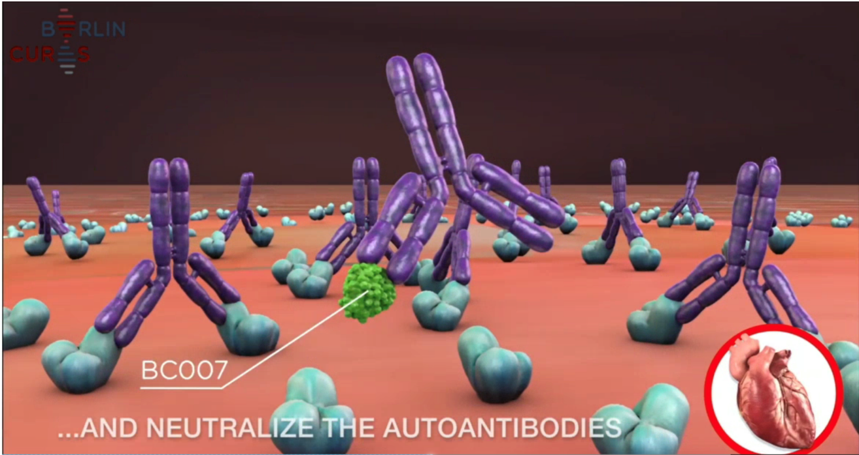
Aktuelle Themen
BC007
Temelimab
Apharese
Unselektiv
Immunadsorption

Slide 37
Aktuelle Themen
BC007
Temelimab
Apharese
Unselektiv
Immunadsorption
GeNeuro erhält von der Schweizer Regierung Finanzmittel in Höhe von 6,7 Millionen Schweizer Franken (6,4 Millionen Euro) für die Entwicklung von Temelimab gegen Long COVID

Slide 38
Aktuelle Themen
BC007
Temelimab
Apherese
Unselektiv
Immunadsorption

Slide 39
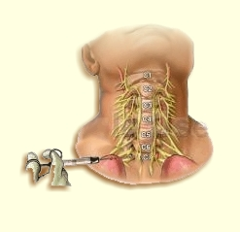
Aktuelle Themen - Stellatumblockade

Slide 40
Danke für die Aufmerksamkeit

